Slide 1

乖孫捏 你來了
計畫：有我陪你
長者陪伴媒合平台

Slide 2
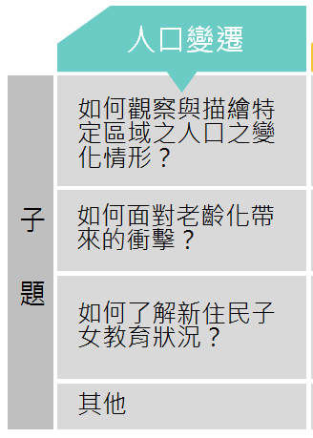
報名主題

Slide 3
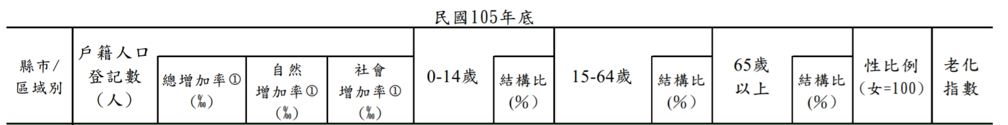
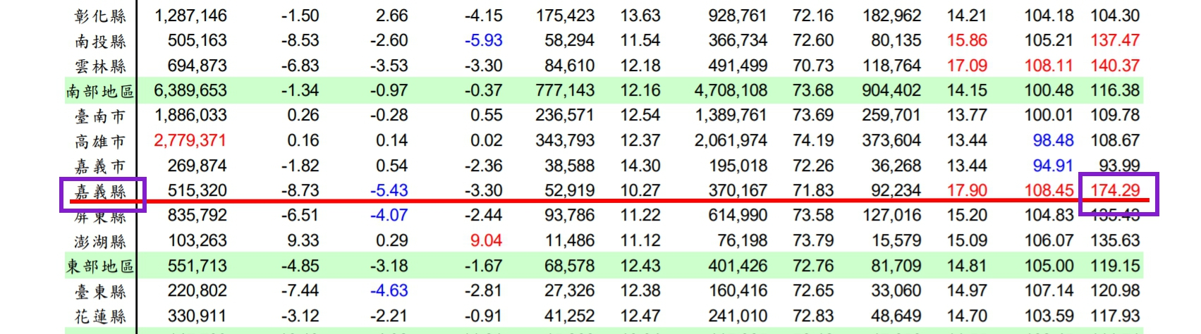
嘉義縣老人現況
65歲以上老年人口比例高達15.56％。
據內政部統計 老化指數指出，嘉義縣以174.29為全國最高。(106.01.21)

Slide 4
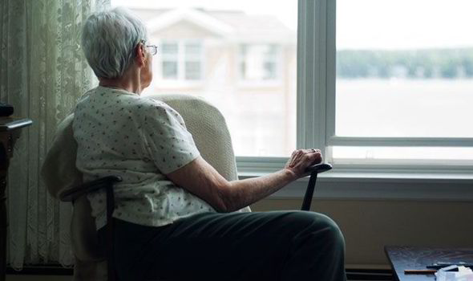
奶奶雖然能自理生活，
但子孫無法時常陪伴，
常常有寂寞感。

Slide 5


今天要帶奶奶去看醫生，但是臨時有事，其他親戚也沒空，該怎麼辦呢！

Slide 6


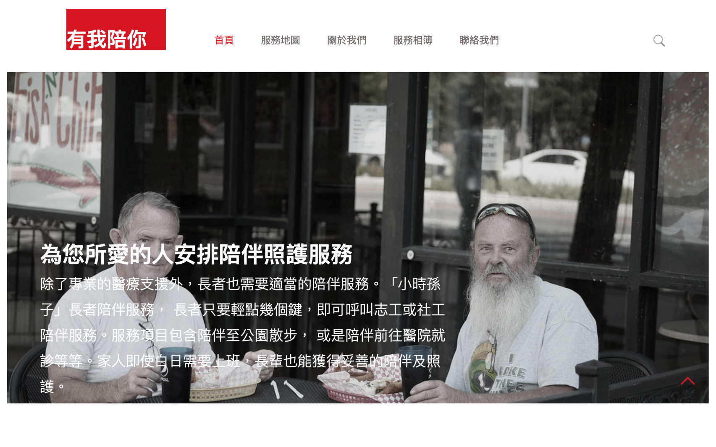

Slide 7
長者登陸陪伴服務，系統媒合鄰近志工前往服務。此外更結合開放資料提供志工服務時參考使用。

Slide 8
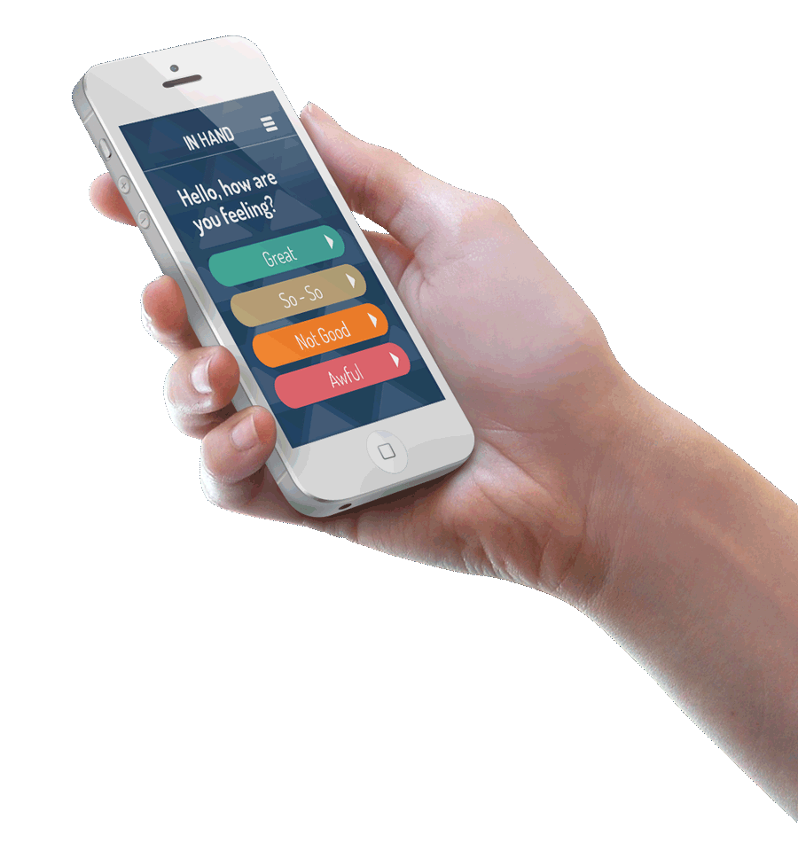
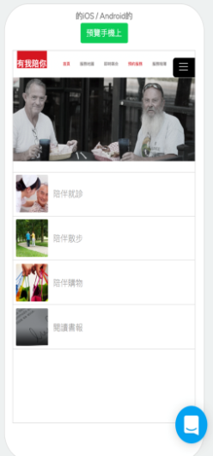

長者透過簡單裝置即可登記陪伴服務

Slide 9
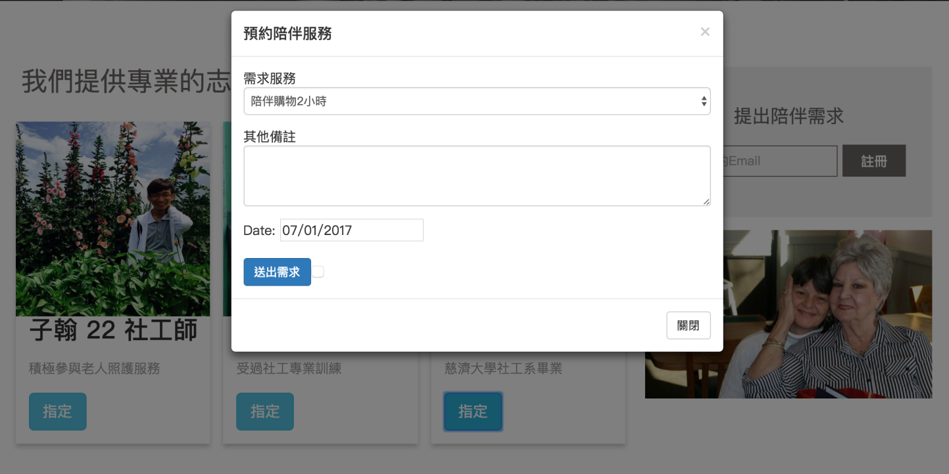
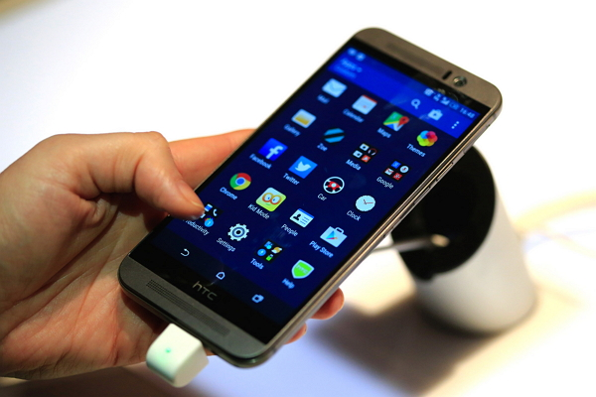
家屬可透過APP或網站預約陪伴服務

Slide 10
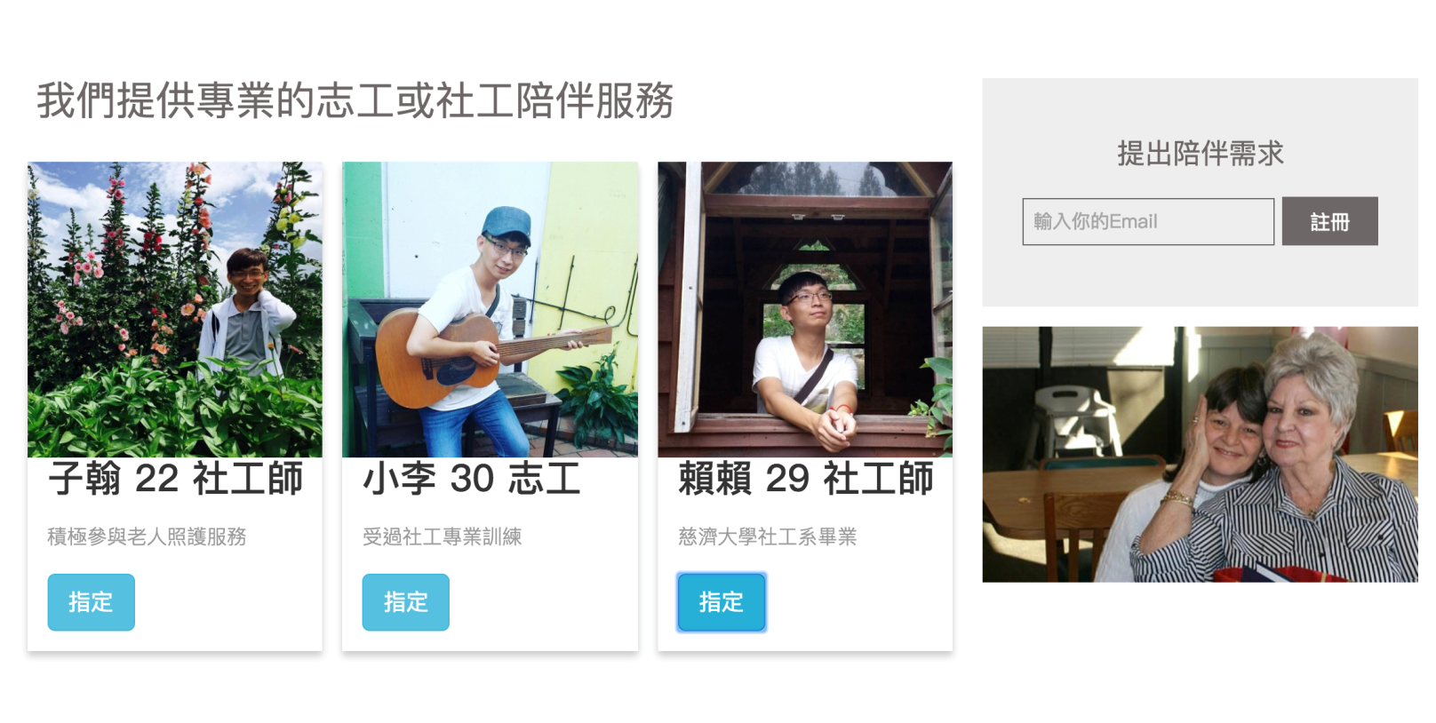
社工及合格之專業志工提供陪伴服務

Slide 11
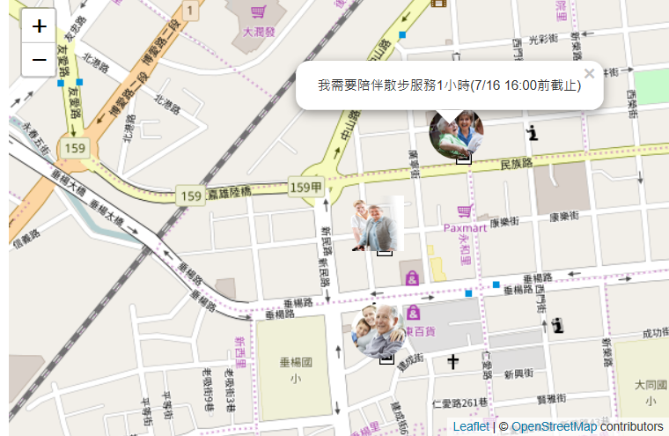
即時媒合陪伴者及地圖呈現
等待
服務中
等待

Slide 12
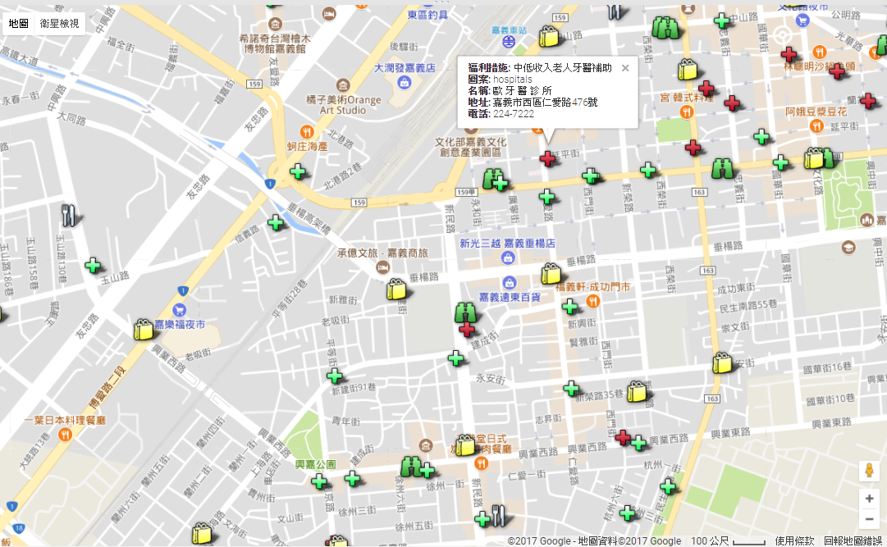
結合開放資料，提供志工陪伴服務所需之地圖資訊
長者牙醫補助
鄰近藥局
鄰近公園
鄰近餐廳
．．．

Slide 13
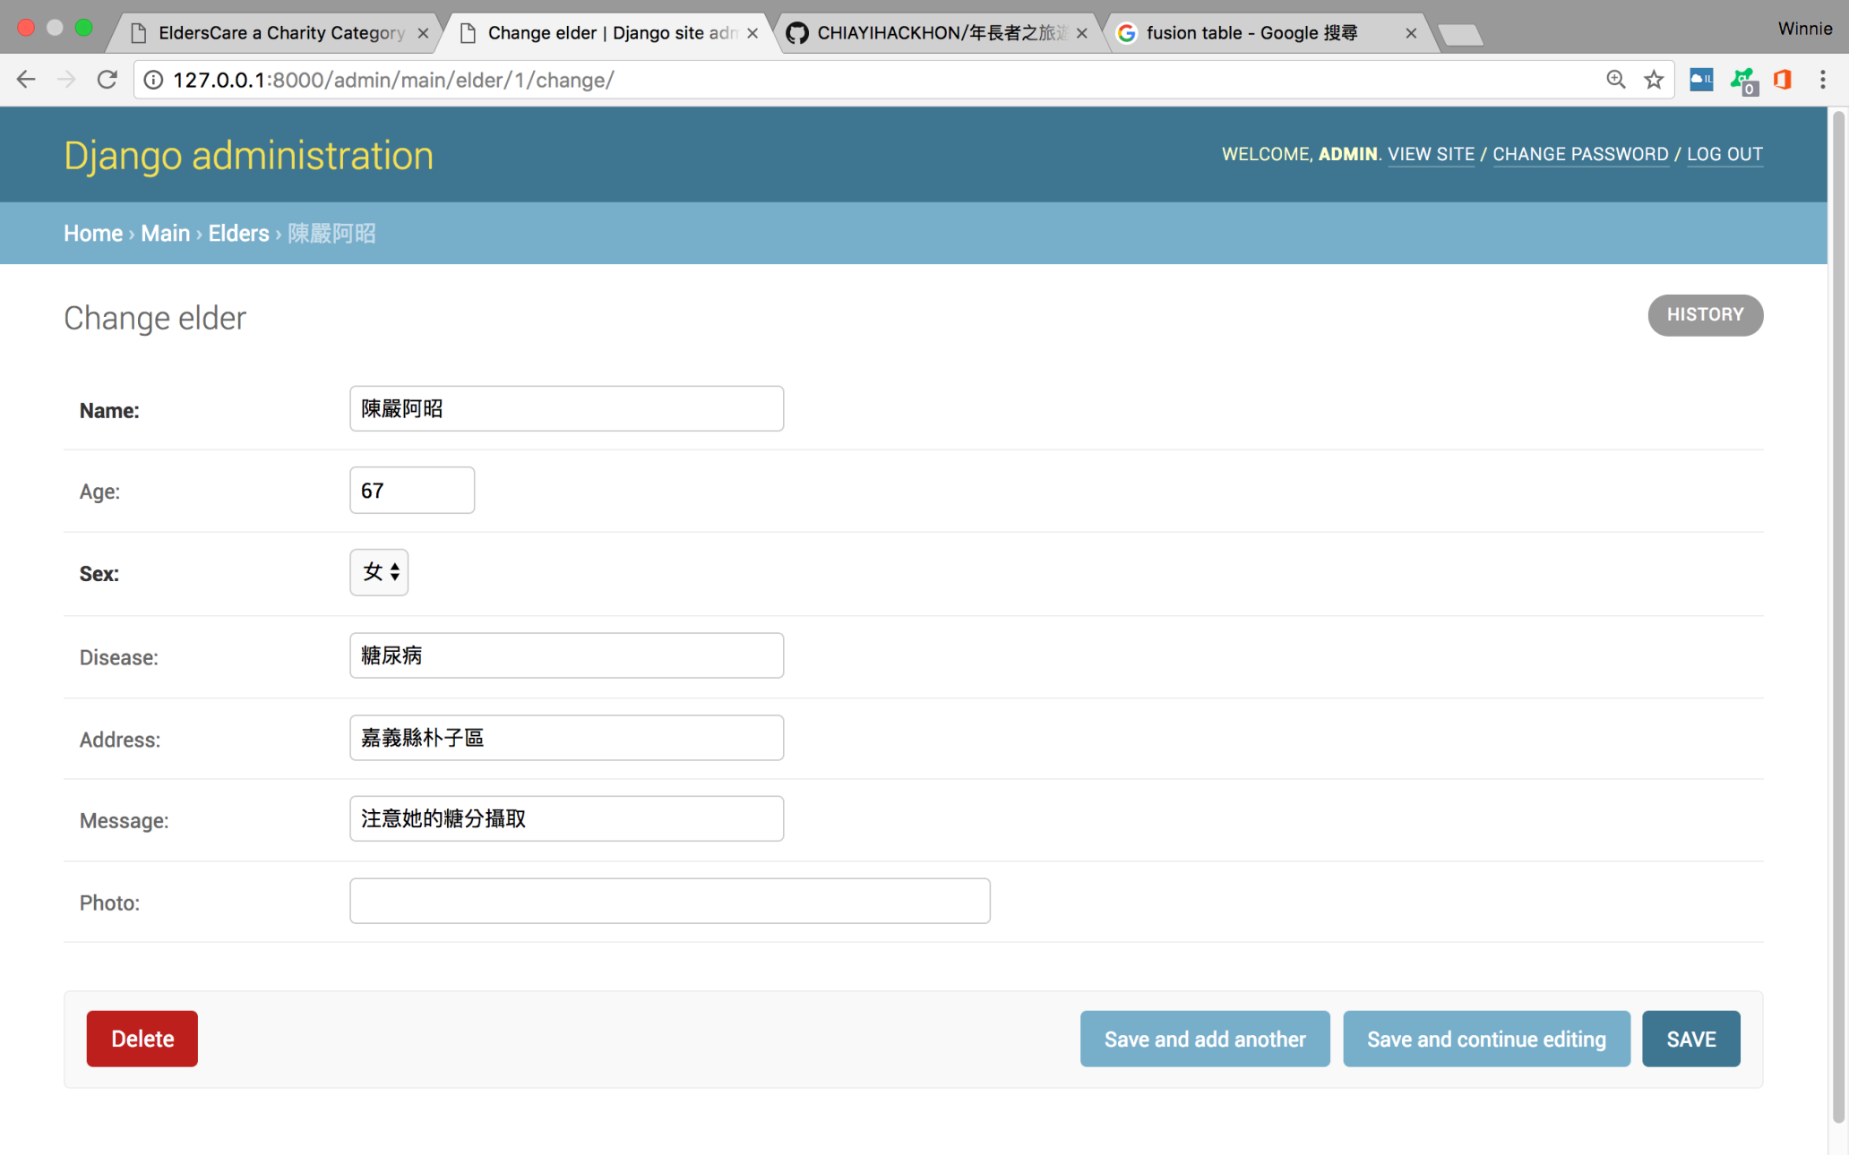
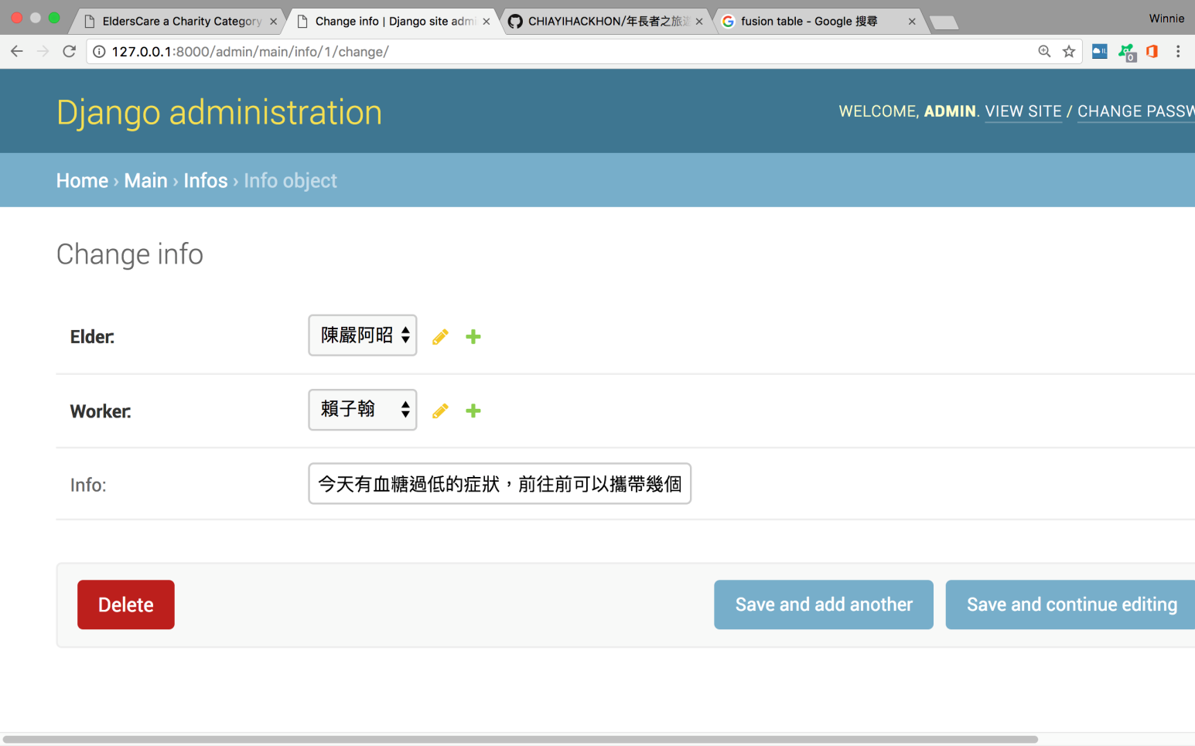
服務過程及注意事項紀錄於系統，
供下次陪伴服務者做為參考。
長者資料
長者
服務紀錄
年紀
長者
性別
陪伴者
疾病
服務備註
地址
注意事項
照片

Slide 14




問題的解決方案及目標
問題利害關係人 | 相關問題 | 解決方案及目標
年長者 | 孤獨寂寞感，或有臨時性的陪伴需求（如看診） | 可透過簡單的裝置呼叫陪伴服務，有專業服務排遣寂寞感。
家屬 | 因工作或求學關係 無法隨時陪伴長者 | 免於因故無法照顧長者的擔憂或者達到喘息的效果
社工 （助人者） | 希望擴大服務範圍， 但受限固定服務機構 | 全職的去建構出平台訓練及 督導志工培養專業服務
志工 | 較無法配合固定的 服務時間及地點 志工數量穩定與否 | 彈性的服務地點及時間 及專業服務品質
政府部門 | 亟需處理人口老化 產生的社會福利問題 | 透握社福委外服務，降低老年化的關懷問題，並增加國內長者的支持性陪伴

Slide 15
使用資料
嘉義市中低收入老人免費裝設假牙合約醫院名單
嘉義縣中低收入老人補助裝置假牙特約醫療院所名冊
嘉義市中低收入老人免費配戴老花眼鏡合約店家名單
嘉義市高齡友善餐廳名冊
嘉義縣長青活力站一覽表
嘉義市各公園綠地清冊
嘉義市福利城市地圖-點位API
年長者旅遊參考資訊_景點
年長者旅遊參考資訊_寺廟
年長者旅遊參考資訊_便利商店

Slide 16



使用技術
資料處理與呈現
網頁設計與開發
地理資料之呈現

Slide 17
LIVE DEMO

Slide 18
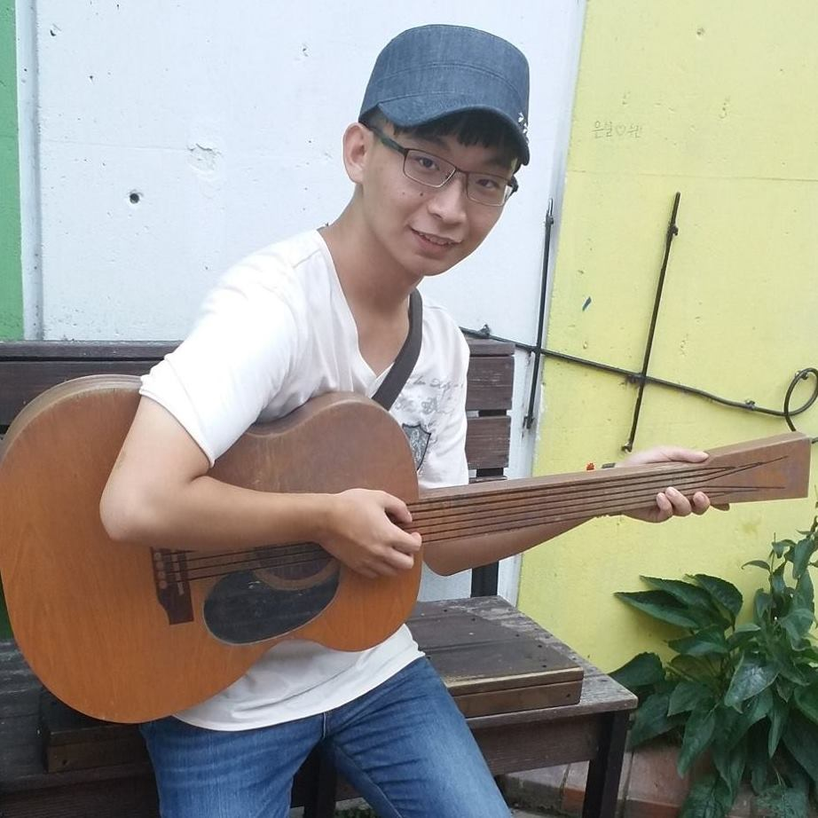

開發團隊
賴子翰
陳俊凱

Slide 19
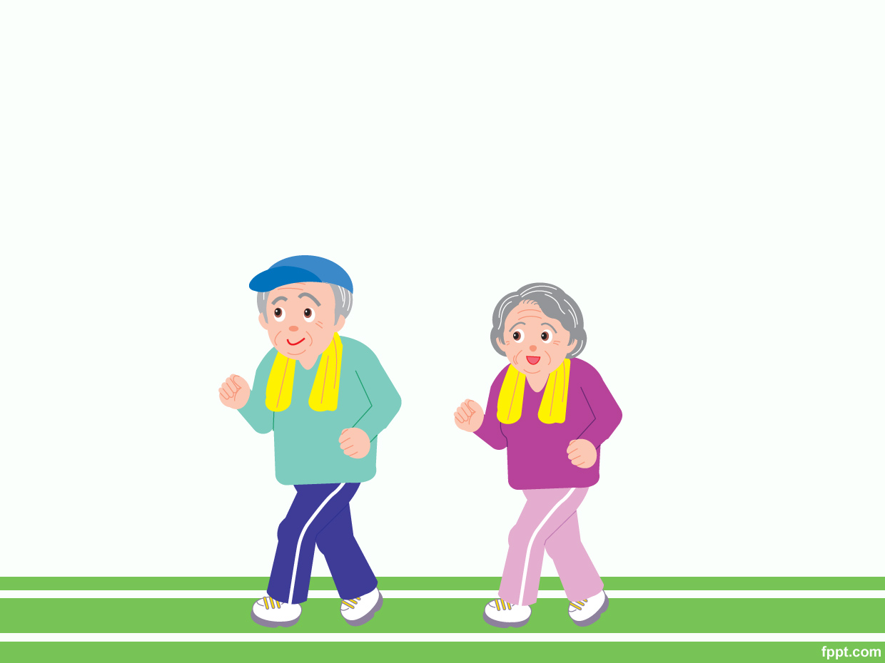
Thank you for your listening

